Slide 1
Osmoseforsøg (databehandling)

Slide 2
Plan
Dagens figur
Osmoseforsøg:
Aflæsning af resultater
Databehandling
Afrunding af forløb

Slide 3
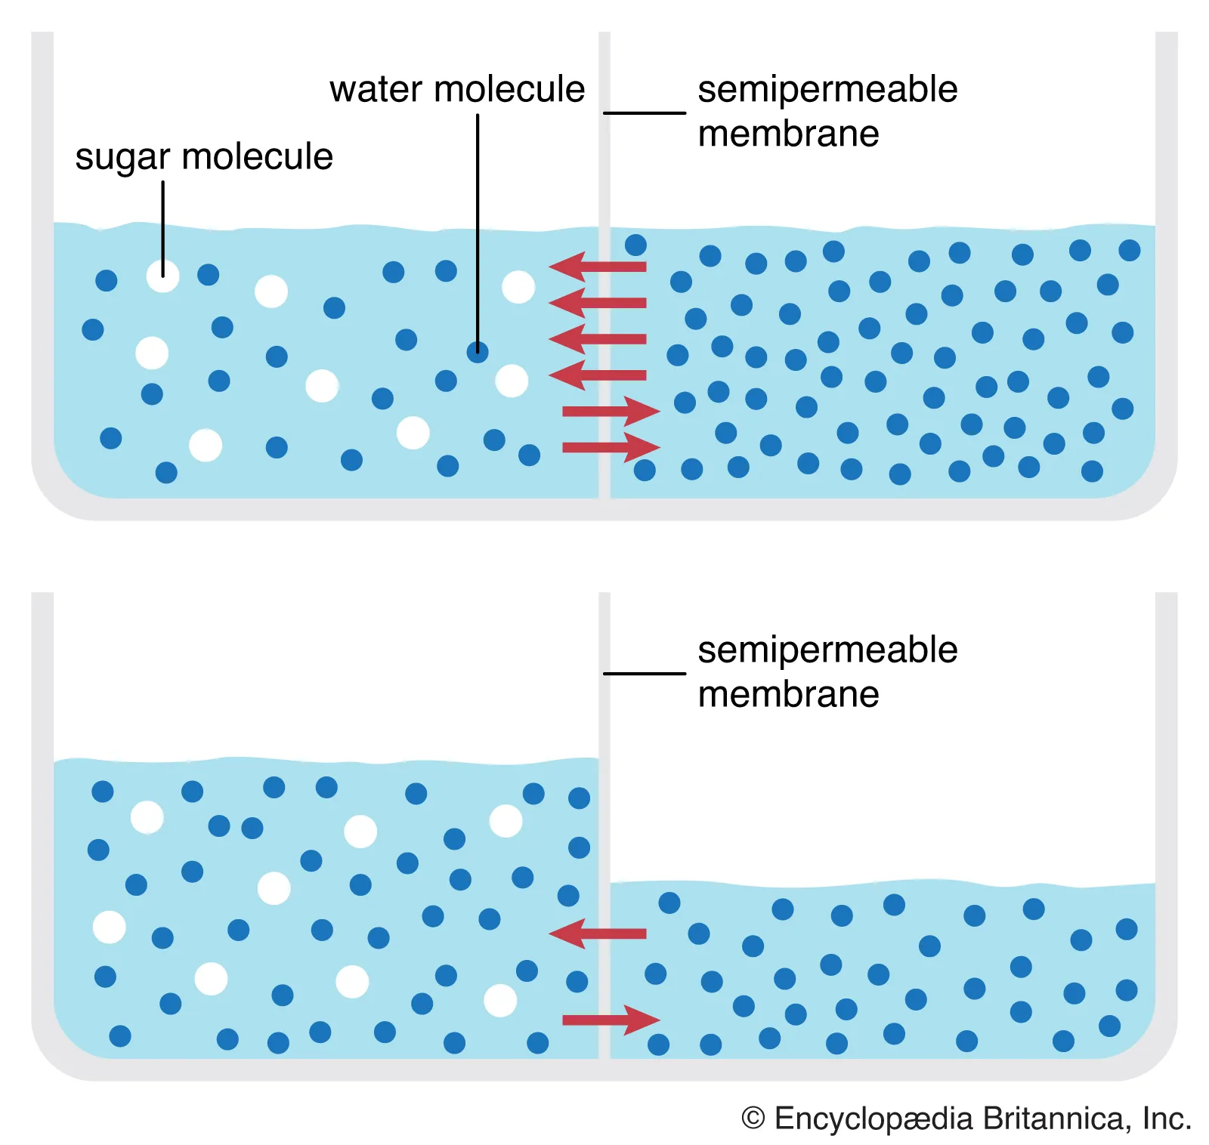
Dagens figur
Forklar begrebet osmose ud fra figuren.

Slide 4
Afrunding af forløb
I forløbet ‘Hvad er liv?’ har jeg lært, at …

